Slide 1
Субкультури
Підготувала
учениця 11-Б класу
Красноармійського НВК
Шевченко Елліна

Slide 2
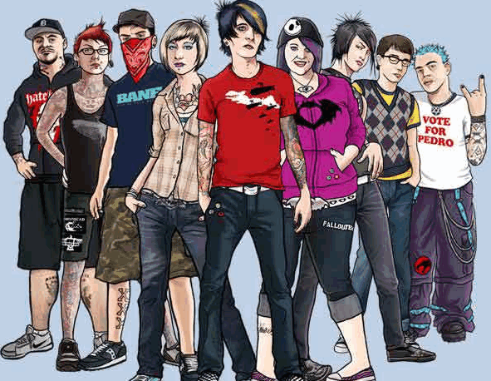
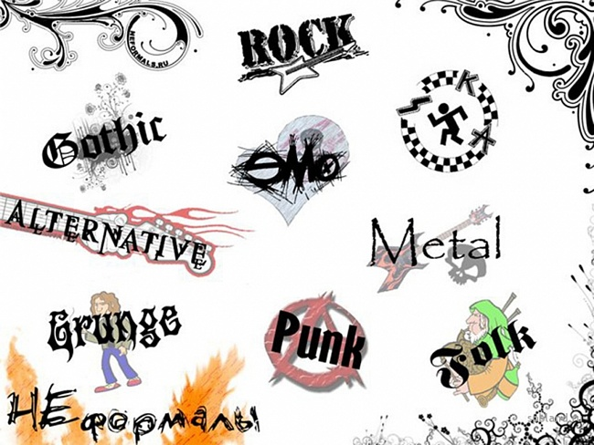
Субкультура - соціальні угруповання, які об'єднано тим, що кожен з його представників себе до нього відносить (тобто ідентифікує).
Кожен представник чи носій субкультури приймає норми, цінності, картину світу, стиль життя та інше - за зразок свого існування.
Але паралельно з цим існують і зовнішні атрибути, які свідчать про приналежність до певної угрупованню, наприклад: жаргон (сленг), зачіска, одяг, зовнішній вигляд та ін.

Slide 3
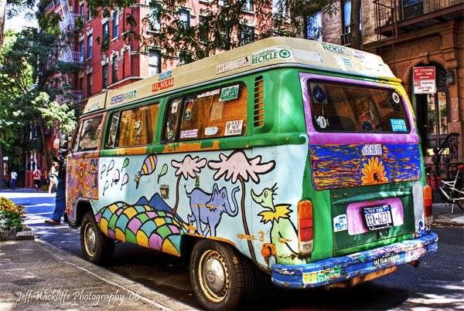
Чому виникають субкультури?
Щоб вирішити протиріччя в основний культурі, якщо вона виявляється нездатною забезпечити повое покоління дієвою ідеологією.
Субкультура знаходить форми у власній стилістиці поведінки, у мові, одязі, в ритуалах, здатних до творчого розвитку.

Slide 4
Классификация
субкультур

Slide 5
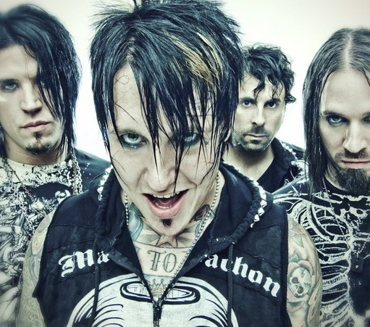
Альтернативщики
- молодіжна субкультура, що виникла на початку 1980-х років, згодом занесена до Росії в 1990-х.
Альтернатива - слово, що відбулося від назви незалежних, чи не мейнстримових звукозаписних лейблів, на яких випускали свої платівки музиканти, що пропонують "альтернативну" музику, яка не має чітких кордонів жанру.
Сформувалася при змішанні металістів, панків і реперів. Успіх альтернативної музики та її поступове перетворення в мейнстрім, забезпечили такі групи, як Nirvana, Korn та Limp Bizkit.

Slide 6
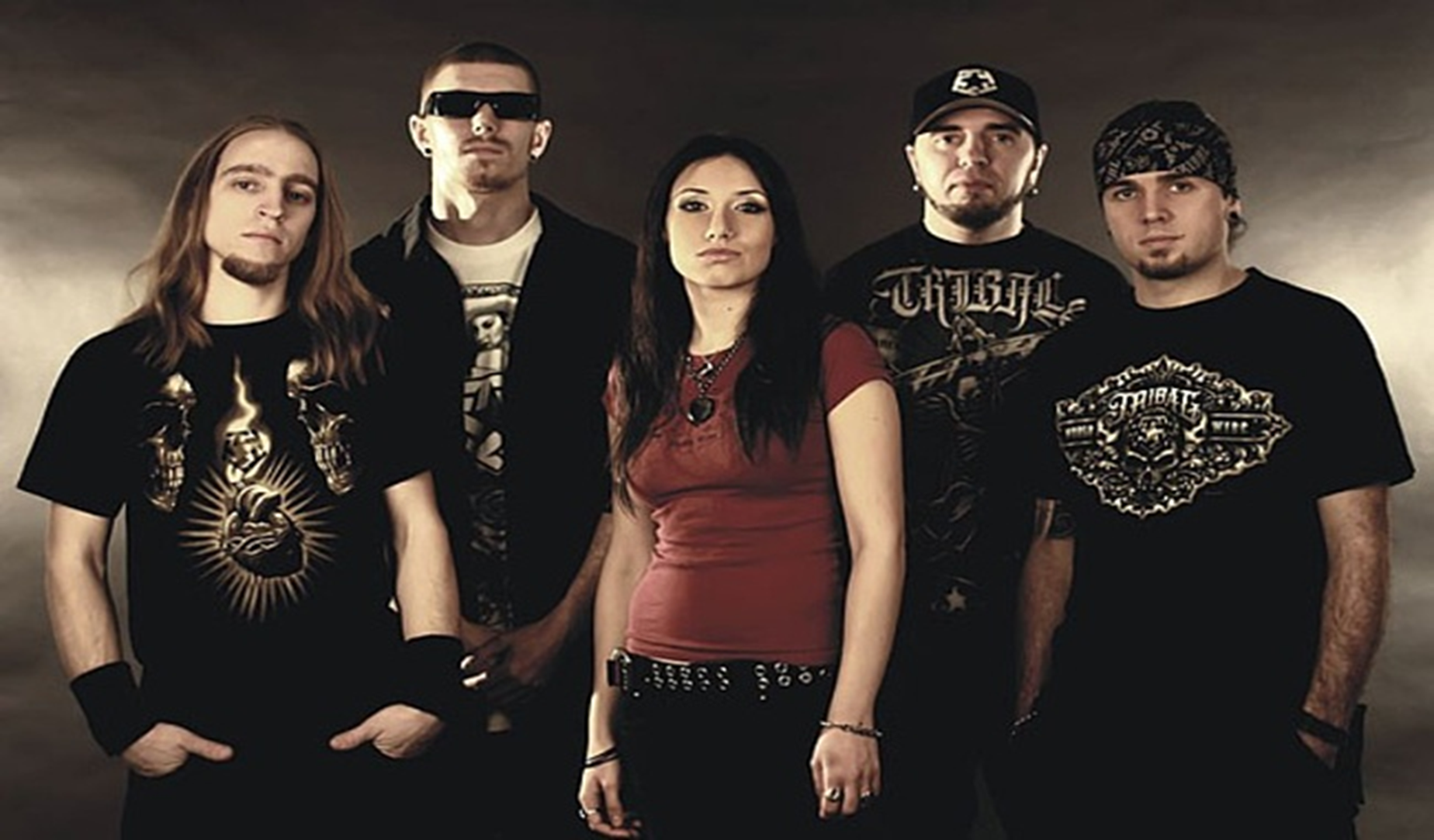
Зовнішній вигляд
Залежить від їх віку та середовища спілкування.Часто зустрічається сьогодні конбінація це - чорне волосся, що закривають вуха, чорна одяг, кеди (переважно скейтерские), пірсинг на обличчі, тунелі, дреди. Однак далеко не всі альтернативщики схвалюють таку "уніформу", і вважають за краще їй просто вільну спортивний одяг популярних брендів.
У середовищі альтернативників популяризувати татуювання, заняття спортом, часто екстремальними його видами і вживання алкоголю і / або різних наркотичних речовин. Однак це не означає, що всі, без винятку, альтернативщики мають шкідливі звички. Ця їхня риса, як і зовнішній вигляд залежить скоріше від особистих якостей, ніж від приналежності до цієї субкультури.

Slide 7
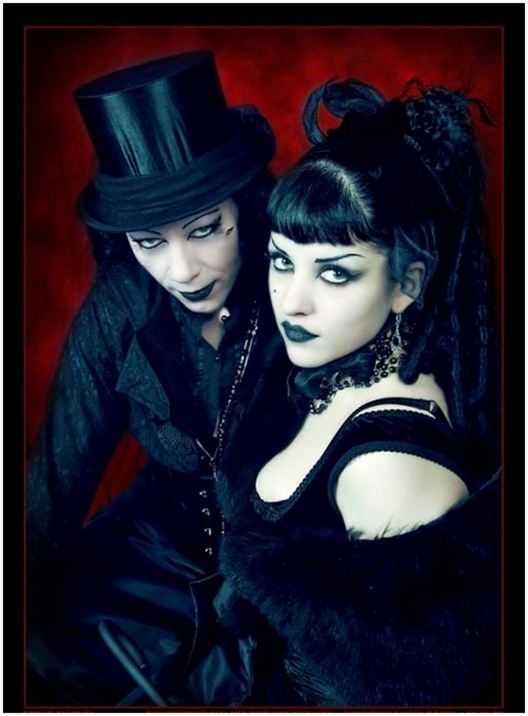
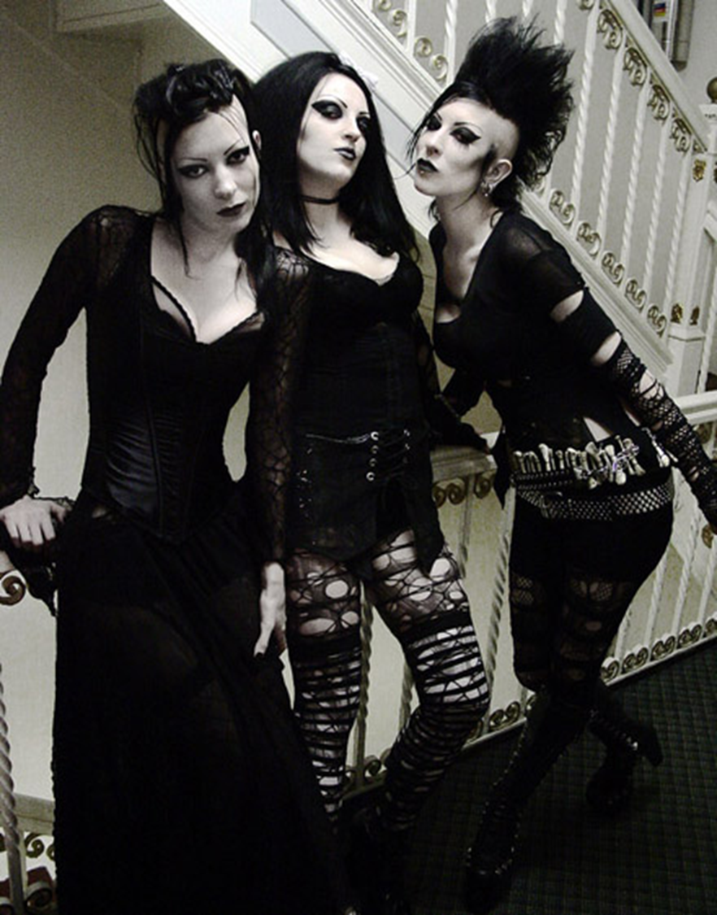
Готи
- представники молодіжної субкультури, що зародилася в кінці 70-х років XX-го століття на хвилі пост-панку
Характерні такі риси: похмурий імідж, інтерес до містицизму і езотериці, декадансу, любов до хоррор-літератури та фільмів, любов до готичної музики (готик-рок, готик-метал , дез-рок, дарквейв і т. п.).
Образ готів
Залишаються два незмінні основні елементи: переважаючий чорний колір одягу (іноді з елементами інших кольорів), а також виключно срібні прикраси - золото принципово не використовується, оскільки розцінюється, як символ звичайних, побитих цінностей, а також колір сонця (срібло - колір місяця).
У плані іміджу, ранні готи відрізнялися від панків лише домінуючим чорним кольором одягу і волосся (з вставками білого, червоного, синього або пурпурного) і срібними прикрасами. Вони носили рвану одяг і навіть ірокези, хоча у готів ірокез був зазвичай чорним і набагато ширше, ніж у панків (поголений тільки по сторонам, на скронях). Багато їх називали Dark Punks (Темні Панки) за зовнішню схожість і в теж час похмуре відміну.

Slide 8
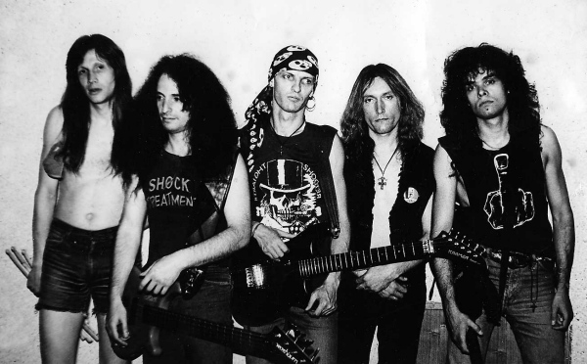
Металісти (металхеди або металери)
- це молодіжна субкультура, натхненна музикою в стилі метал, що з'явилася в 1970-і роки.
Субкультура металістів позбавлена ​​яскраво вираженої ідеології і зосереджена, в основному, навколо музики. Тексти метал-груп пропагують незалежність, самостійність і впевненість у собі, культ «сильної особистості».
Ставлення до релігії різна, але традиційно вважається, що металісти не релігійні. Незважаючи на велику кількість релігійної і окультної містики в текстах метал-груп, вони як правило не носять місіонерського характеру і сприймаються шанувальниками як алегорія.

Slide 9
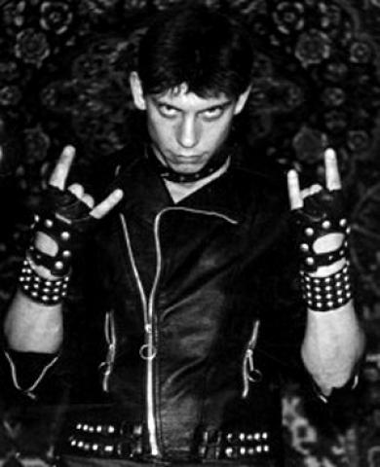
Стиль одягу та жести
Характерний жест металістів, відомий в Росії як "коза" - підкинутий вгору кулак з розціпленого мізинцем і вказівним пальцем і спрямованої стороною долоні вперед.
У побут рокерів і металістів "козу" і запровадив співак Ронні Діо
Ронні навчила цьому жесту його бабуся, забобонна італійка. За спогадами Ронні, вона складала цей знак, якщо зустрічала циган та інших підозрілих людей, а онукові Обьясняю, що це захищає від "malocchio", "лихого ока".

Slide 10
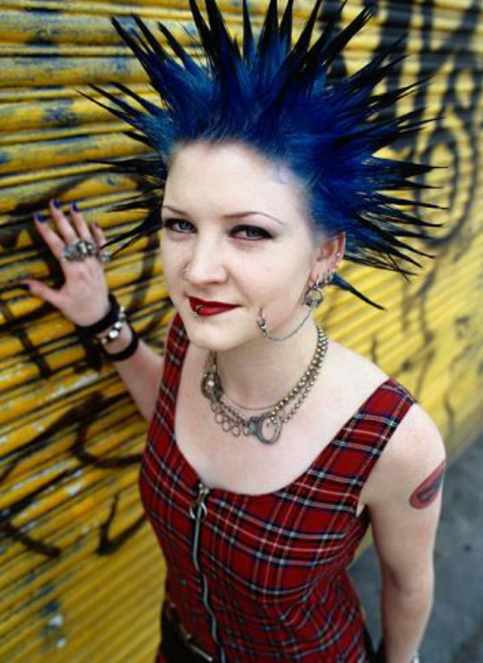
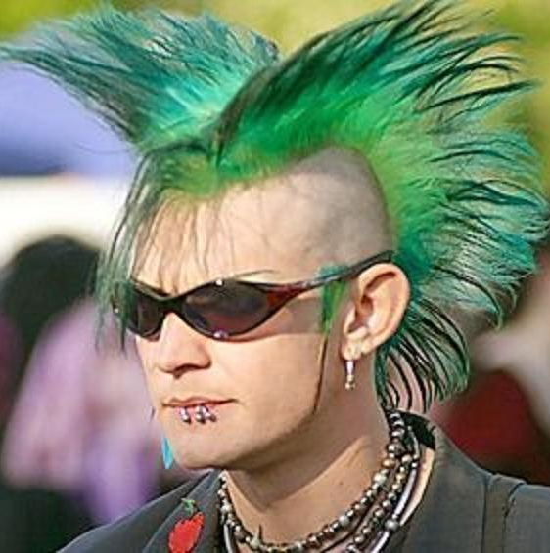
Панк, панки
- молодіжна субкультура, що виникла в середині 70-х років у Великобританії, США, Канаді та Австралії, характерними особливостями якої є любов до музики панк-рок, критичне ставлення до суспільства і політики.
Зовнішній вигляд панків
Панки фарбують волосся в яскраві неприродні кольори, начёсивают і фіксують їх лаком, гелем або пивом, щоб вони стояли сторч. В 80-х у панків стала модною зачіска "ірокез".
Носять закочені джинси, деякі попередньо вимочують джинси в розчині відбілювача, щоб ті пішли рудими розлученнями. Носять важкі черевики, а також кеди.

Slide 11
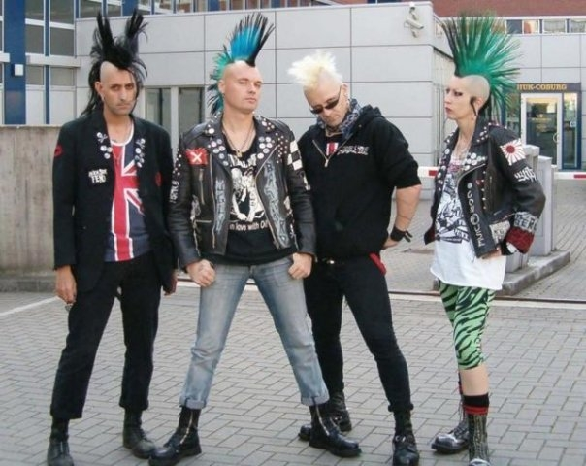

Slide 12
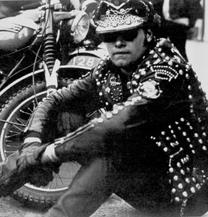
Рокери
Рокери з'явилися як субкультура в п'ятдесятих - початку шістдесятих років в епоху рок-н-ролу, представниками музики і стилю якої стали Чак Беррі. Однак перше рокерів об'єднував тільки один принцип - манера їзди на мотоциклі, а вже потім з'явилося таке поняття як стиль.
Рокери носять шкіряні мотоциклетні куртки, в достатку прикрашені кнопками, латками, нашивками і шпильками. На головах у них нерідко досить модні шкіряні кепки. Зазвичай вони їздять на мотоциклі в шоломі з відкритим обличчям, в авіаційних окулярах, і білому шовковому шарфі, який захищає їх рот від переохолодження.

Slide 13
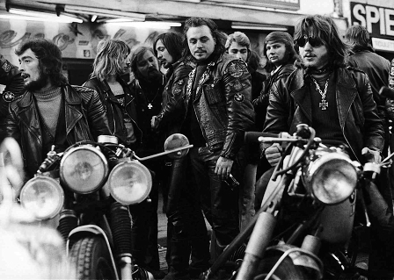

Slide 14
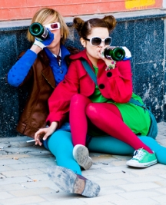
Рейвери
- молодіжна субкультура постійних учасників рейвов - вечірок електронної танцювальної музики, які отримали масову популярність в 1988 році у Великобританії.
Словом рейв іноді називається вечірка з певною музикою або просто вечірка на всю ніч, де працюють ді-джеї, а з динаміків звучить електронна музика.
ДлЯ зовнішнього вигляду рейверов характерні яскраві кольори в одязі, пластикові сонцезахисні окуляри, короткі фарбоване волосся у юнаків, кольорові пасма довгого волосся у дівчат. Вкрай популярний пірсинг, а в дизайні використовувався символ "смайлик".

Slide 15
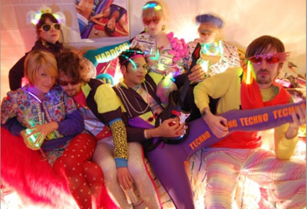

Slide 16
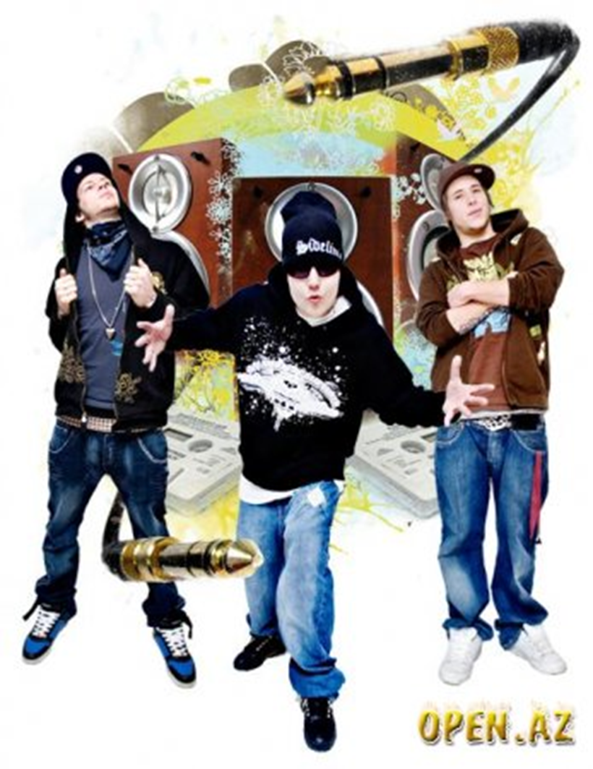
Хіп-хоп
Культурний феномен вуличного мистецтва або мистецтва мегаполісу включає в себе три різних напрямки:
1. Живопис / дизайн - "Графіті" -настінні розписи та малюнки;
2. Танцювальний стиль - "Брейк-данс" ("break dance") унікальний по своїй пластичності і ритмічності танець, якою заклав моду для всієї культури хип-​​хопа - спортивного одягу;
3. Музичний стиль - "Реп" ритмічний речитатив з чітко позначеними римами і музичний ритм, що задається DJ. Реп має три класифікації: "швидкий реп" (один репер розмовляє з іншим); "життєвий" реп (часто містить мат); "комерційний реп" (хип-​​хоп, r`n`b і танцювальний реп).

Slide 17
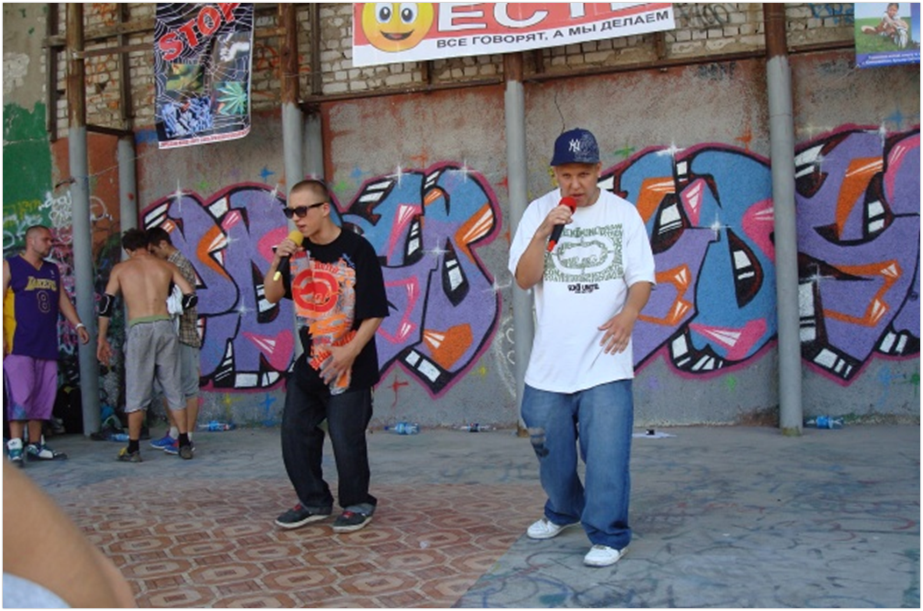

Slide 18
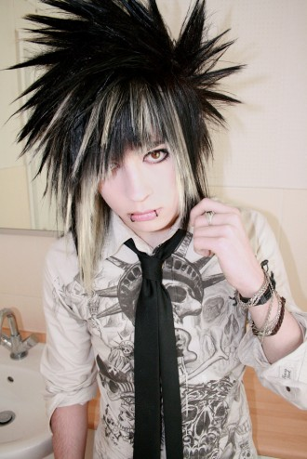
Емо
Емо - молодіжна субкультура, що утворилася на базі шанувальників однойменного музичного стилю.
Кемо бере початок у США.В початку 80-х на музичній ниві був усе ще популярний так званий "Вашингтонський хардкор" - суміш важкого року і панк-року. Це був вельми оригінальний стиль звучання, що супроводжувався безліччю шумів і сильним вокалом.

Slide 19
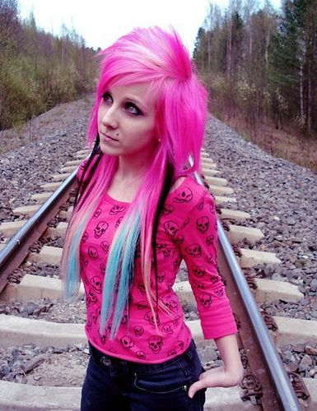
Имидж емо
Традиційною зачіскою емо вважається косий, рваний чубчик до кінчика носа, що закриває одне око, а ззаду коротке волосся, що стирчить в різні боки. Перевага віддається жорстким прямим чорним волоссям .. Часто емокіди проколюють вуха або роблять тунелі. Крім того, на обличчі емо-кида може бути пірсинг І юнаки, і дівчата можуть фарбувати губи під колір шкіри, використовувати світлий тональний крем. Очі густо підводять олівцем або тушшю, завдяки чому вони виглядають яскравою плямою на обличчі. Нігті покривають чорним лаком.
Одяг
Емо носять одяг в рожево-чорних тонах з двокольоровими візерунками і стилізованими значками. Основними кольорами в одязі є чорний і рожевий (пурпурний), хоча й інші шокуюче-яскраві поєднання вважаються допустимими.

Slide 20
Дякую за
увагу!

